Slide 1
Анализ педагогического опыта
учителя музыки 1 категории
Батенковой Екатерины Владимировны
МБОУ «Фокинская СОШ №3»
«Урок музыки = урок творчества»

Slide 2
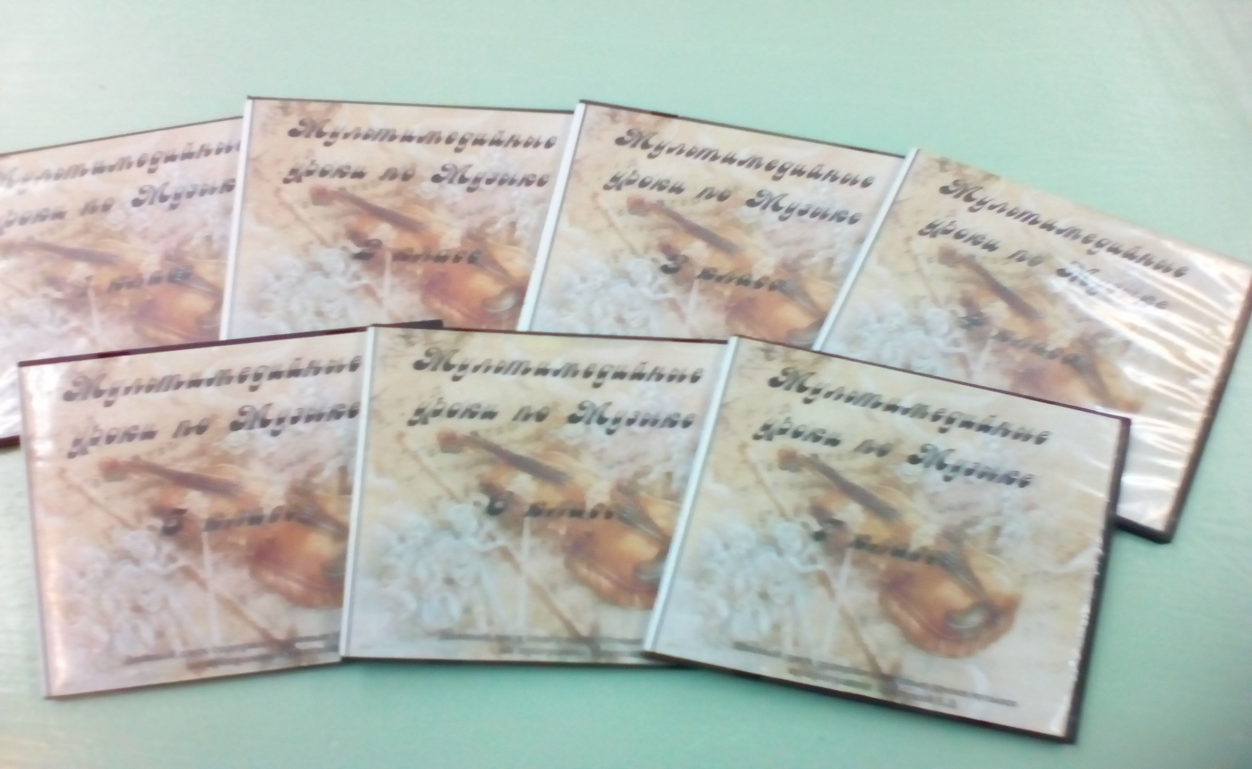
УМК «Е.Д. Критская, Г.П. Сергеева, Т.С. Шмагина»

Slide 3
Системно-деятельностный подход
Цель: развитие личности
Приоритет – формирование УУД
Результат – развитие личности на основе учебной деятельности
Задача: создание условий, инициирующих учебное действие

Slide 4
Структура системно-деятельностного подхода
Чему учить?→обновление содержания→требования к общей структуре
Ради чего учить?→Ценности(мотивы)→требования к результатам освоения
Как учить?→обновление средств обучения

Slide 5
Технологии деятельностного типа:
Проблемно-диагностическая
Мини исследование
Проектная деятельность
Оценивание образовательных успехов
Сотрудничества
ИКТ
Здоровьесберегающие

Slide 6
Педагог-организатор и координатор педагогической деятельности:
Позиция учителя: демонстрирует, инициирует, консультирует, ищет способы.
Позиция воспитателя: создатель условий для приобретения жизненного опыта; соучастник.
Позиция педагогической поддержки: оказание адресной помощи ученику.

Slide 7
УУД
Личностные
Познавательные
Регулятивные
Коммуникативные
Информационные

Slide 8
Современный урок музыки в школе
Задача: становление музыкальной культуры как неотъемлемой части духовной культуры.
Способности: музыкальный слух, певческий голос, музыкальная культура, память, сопереживание, образное и ассоциативное мышление, творческое воображение.
Музыкально-творческая деятельность: слушание музыки, пение, музицирование, музыкально- пластическое движение, импровизация.

Slide 9
Воспитание: эмоционально-ценностное отношение к музыке, интерес к музыке, музыкальный вкус, потребность в самостоятельном общении с музыкой, слушательскую и исполнительскую культуру.
Цель: через формирование интереса достичь повышения эффективности усвоения учебной программы, культурного уровня учащихся, воспитание эстетического вкуса и высоких нравственных качеств.

Slide 10
Современные педагогические технологии
Метод проектов: доклад, презентация.
ИКТ: использование технических средств обучения
Здоровьесберегающие: музыкотерапия (вокально-хоровая работа, слушание музыки),физкульминутки

Slide 11
Личностно-ориентированный подход
Оптимистический подход к ребенку, умение максимально включить его в деятельность
Опора на познавательный интерес каждого ученика
Создание позитивной атмосферы на уроке.

